Slide 1
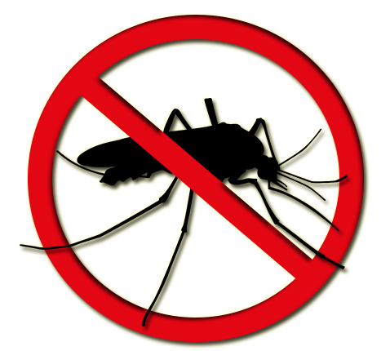

OPERAÇÕES DE CAMPO

Slide 2
Organização das Operações de Campo
O Ministério da Saúde preconiza as atividades operacionais de campo com visitas em armadilhas, pontos estratégicos e domicílios, centrando esforços nas ações de vigilância do vetor.
A estrutura organizacional de campo tem a seguinte composição:
1 supervisor de campo para cada 10 agentes, e 1 supervisor geral para cada 5 supervisores de campo.

Slide 3
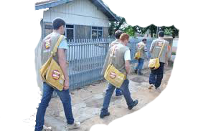
Atribuições dos Agentes de Campo
Na organização das ações, o agente de campo é o responsável direto pela execução de todas as atividades de vigilância e controle do Aedes aegypti, nos municípios infestados ou não.
Ele tem como função primordial: vigiar para detectar focos, destruir e evitar a formação de criadouros, contribuir para evitar a reprodução de focos e orientar a comunidade com ações educativas.

Slide 4
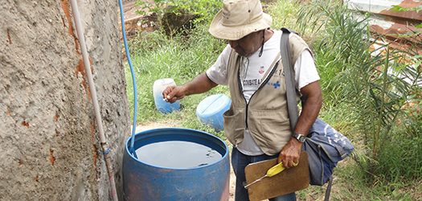
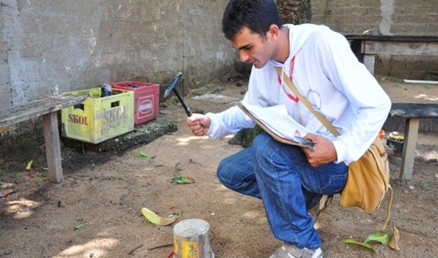
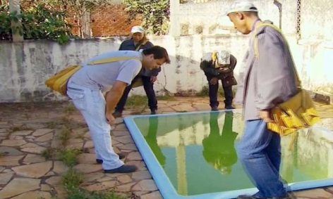
Suas atribuições na vigilância e controle dos vetores são:
Realizar inspeção em armadilhas e pontos estratégicos nos municípios
não infestados para descobrimento de focos, pesquisa larvária em
imóveis para levantamento de índice nos municípios infestados ou com a
presença de Aedes aegypti;
Realizar a eliminação de criadouros tendo como método de primeira
escolha o controle mecânico (remoção, destruição, vedação, etc.);
Executar o tratamento focal e perifocal como medida complementar ao
controle mecânico, aplicando inseticidas autorizados, conforme
orientação técnica;

Slide 5
Suas atribuições na vigilância e controle dos vetores são:
Orientar a população com relação aos meios de evitar a proliferação dos vetores;
Utilizar corretamente os equipamentos de proteção individual indicados
para cada situação;
Repassar ao supervisor da área os problemas de maior grau de complexidade, não solucionados;
Manter atualizado o cadastro de imóveis e pontos estratégicos da sua área de trabalho;
Registrar as informações referentes às atividades executadas nos formulários específicos;
Deixar seu itinerário de trabalho junto à coordenação do programa.
É de responsabilidade do agente ao final do dia repassar o boletim de área ao supervisor.

Slide 6
Atribuições do Supervisor
É o responsável pelo trabalho realizado pelos agentes de campo, sob sua orientação. É também o elemento de ligação entre os seus agentes, o supervisor geral e a coordenação dos trabalhos de campo.
Tem como principais atribuições:

Slide 7
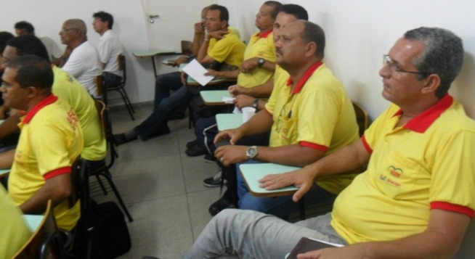
Atribuições do Supervisor
Acompanhamento das programações, quanto a sua execução, tendo em
vista não só a produção, mas também a qualidade do trabalho;
Organização e distribuição dos agentes dentro da área de trabalho,
acompanhamento do cumprimento de itinerários, verificação do estado
dos equipamentos, assim como da disponibilidade de insumos;

Slide 8

Atribuições do Supervisor
Capacitação do pessoal sob sua responsabilidade, de acordo com estas
instruções, principalmente no que se refere a:
- Técnica de pesquisa larvária em pontos estratégicos, armadilhas e
imóveis;
- Acompanhamento do preenchimento de boletins e fluxo de
formulários;
- Tratamento (focal e perifocal);
- Conhecimento, manejo e manutenção dos equipamentos de
aspersão;
- Noções sobre inseticidas, sua correta manipulação e dosagem;
- Orientação sobre o uso dos equipamentos de proteção individual
(EPI).

Slide 9
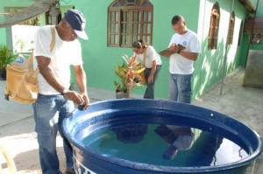
Atribuições do Supervisor
Trabalhar em parceria com as associações de bairros, escolas, unidades
de saúde, igrejas, centros comunitários, lideranças sociais, clubes de
serviços, etc. que estejam localizados em sua área de trabalho;
Avaliação periódica, junto com os agentes, das ações realizadas;

Slide 10
Atribuições do Supervisor
Avaliação, juntamente com o supervisor geral, do desenvolvimento das
áreas com relação ao cumprimento de metas e qualidade das ações
empregadas;
É ainda função do supervisor a solução de possíveis recusas, em auxílio aos agentes de campo, objetivando reduzir pendências, cabendo-lhe manter atualizados os mapas e o reconhecimento geográfico de sua área. Tal como os agentes de campo, também o supervisor deve dar ciência do seu itinerário à coordenação do programa.

Slide 11
Atribuições do Supervisor Geral
O supervisor-geral é o servidor de campo ao qual se atribui maior responsabilidade na execução das atividades. É o responsável pelo planejamento, acompanhamento, supervisão e avaliação das atividades operacionais de campo.
As suas atividades exigem não só o integral conhecimento de todos os recursos técnicos empregados na vigilância e controle do Aedes aegypti, mas ainda, capacidade de discernimento na solução de situações não previstas e muitas vezes emergenciais.

Slide 12
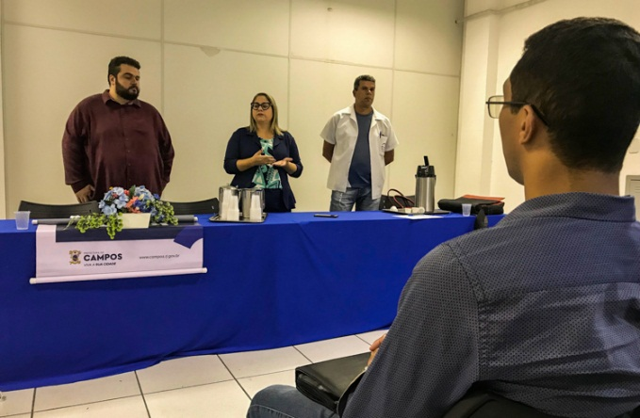
Atribuições do Supervisor Geral
Participar da elaboração do planejamento das atividades para a vigilância e controle do vetor;
Elaborar, juntamente com os supervisores de área, a programação de
supervisão das localidades sob sua responsabilidade;
Supervisionar e acompanhar as atividades desenvolvidas nas áreas;
Manter a coordenação do programa informada sobre as atividades
desenvolvidas;

Slide 13

Atribuições do Supervisor Geral
Dar suporte necessário para suprir as necessidades de insumos,
equipamentos e instrumentais de campo;
Participar da organização e execução de treinamentos e reciclagens do
pessoal de campo;
Avaliar, juntamente com os supervisores de área, o desenvolvimento das atividades nas suas áreas, com relação ao cumprimento de metas e qualidade das ações empregadas;

Slide 14
Atribuições do Supervisor Geral
Participar das avaliações de resultados de programas no município;
Trabalhar em parceria com entidades que possam contribuir com as atividades de campo nas suas áreas de trabalho;
Implementar e coordenar ações que possam solucionar situações não
previstas ou consideradas de emergência;
Entregar os semanais na digitação até o segundo dia útil da semana posterior.

Slide 15
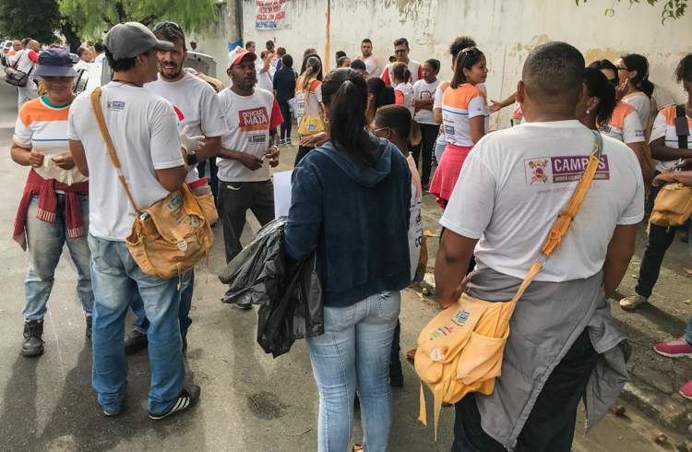
Identificação do Pessoal de Campo
Hoje, os agentes de campo tem a sua idenficação atribuida à sua Micro Área, que por sua vez está idenficada com sua Área.
Material de Campo
De acordo com suas funções e quando o exercício delas o exigir, os Agentes
de Campo e Supervisores devem trazer consigo os seguintes materiais:

Slide 16
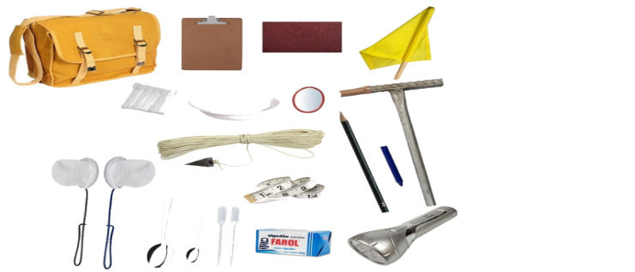
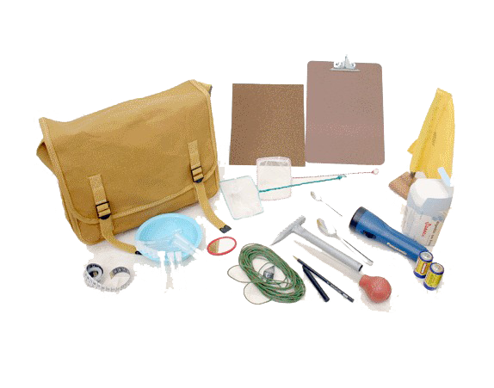
Dois pesca-larvas de nylon de cores diferentes , sendo
um para coletar amostras de focos em água potável e outro para água
suja;
- Espelho pequeno, para examinar depósitos pela reflexão da luz do sol;
- Flanela;
- Fita ou escala métrica;
- Formulários para registro de dados, em quantidade suficiente para um
dia de trabalho;
- Álcool 70% (Glicerinado) para remessa de larvas ao laboratório;
- Algodão;
- Apontador;
- Bacia plástica pequena;
- Bolsa para acondicionar o material de campo;
- Localizador (bandeira);
- Mapas das áreas a serem trabalhadas no dia;
- Identificação pessoal;
- Calculadora;
- Cola plástica;
-

Slide 17
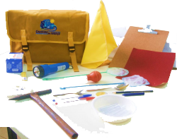
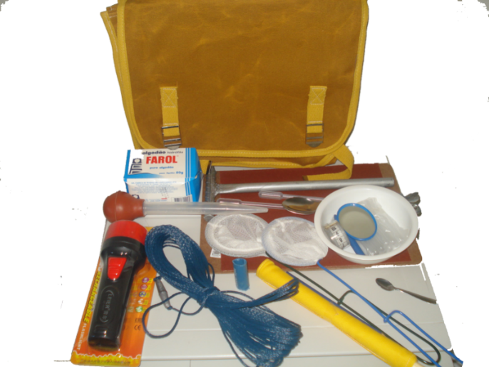
- Prancheta;
- Pipeta tipo conta-gotas;
- Tubitos para acondicionamento de larvas;
- Punho;
- Larvicida, em quantidade suficiente, para o trabalho de um dia;
- Lápis de cera, azul ou preto ou tinta;
- Lápis grafite com borracha;
- Lanterna;
- Manual de instruções;
Medidas para uso do larvicida;
- Pasta com elástico para guarda de papéis;

Slide 18
Visita Domiciliar
Visita domiciliar é realizada nas atividades de DF, LI, LI + T, PE, T e Pesquisa Vetorial Especial(PVE), objetivando orientar a população sobre cuidados a serem tomados para a não proliferação do mosquito vetor, eliminar possíveis criadouros, e tratar os depósitos que não possam ser eliminados.
A seguir, descrevemos os passos a serem seguidos pelo agente numa visita domiciliar:

Slide 19
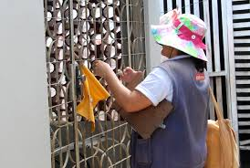
Visita Domiciliar
1. Preencher o Boletim de Campo (cabeçalho, endereço);
2. Identificar-se (com identificação oficial da instituição e pessoal) ao
proprietário, descrevendo o trabalho que irá realizar naquele local e por que;
3. Pedir permissão, convidar o proprietário ou responsável para acompanhá-lo
na visita;
4. Proceder à visita na área externa. Como sugestão, orienta-se seguir da
direita para a esquerda;
5. Proceder à visita em todos os cômodos internos, sempre acompanhado
por um responsável, seguindo o mesmo fluxo;
6. Durante toda a visita, orientar o responsável quanto à prevenção e ação
frente a possíveis criadouros encontrados;
7. Concluída a visita, finalizar o preenchimento do Boletim de Campo;

Slide 20
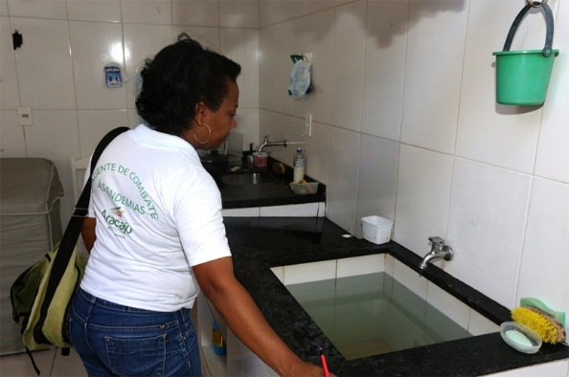
Visita Domiciliar
8. Preencher a ficha de visita com nome (legível), data, atividade e horário de
saída, solicitando que o responsável guarde-a em local seguro, para que nela
possa ser registrada a próxima visita, bem como para uso em supervisão.
OBS: As visitas domiciliares, jamais podem ser realizadas quando não
houver um responsável maior de idade. Para que as orientações sejam efetivas e para segurança do agente, esse responsável deve sempre acompanhar a visita, em todos os cômodos. O agente de campo deve sempre ter um número de telefone da sua Secretaria de Saúde ou da Coordenação do Programa Municipal de Controle da Dengue para que o morador possa entrar em contato quando assim desejar.

Slide 21
Criadouros
Todos os depósitos que contenham água deverão ser cuidadosamente
inspecionados, pois qualquer deles poderá servir como criadouro ou foco de
mosquitos. Os reservatórios de água para o consumo deverão ser mantidos
tampados.
Os depósitos vazios que possam conter água devem ser mantidos secos,
tampados ou protegidos da chuva e, se inservíveis, eliminados pelos moradores com orientação do agente. O agente de campo recomendará ao responsável manter o imóvel e os quintais, em particular, limpos e impróprios à proliferação de mosquitos.

Slide 22
Depósitos:
Depósito Inspecionado
É todo depósito com água, examinado pelo agente de campo com auxílio de fonte de luz, pesca-larva, pipeta, etc.
Depósito Tratado
É aquele onde foi aplicado inseticida (larvicida ou adulticida).
Depósito Eliminado
É aquele que foi destruído ou inutilizado como criadouro de mosquito.

Slide 23
Classificação dos depósitos predominantes
Depósito é todo recipiente utilizado para finalidade específica que armazene ou possa vir a armazenar água, seja pala ação da chuva ou pela ação do homem, e que esteja acessível à fêmea do Aedes aegypti para postura de seus ovos.
A padronização de criadouros é de suma importância para subsidiar a tomada de decisão quanto à forma de eliminação ou controle desses recipientes.

Slide 24

Classificação de depósitos
Classificação e ações indicadas sobre criadouros
do Aedes aegypti
Ação Preconizada
Tipos de Recipientes e Depósitos
Sub
Grupo
Grupo
Depósito d’água elevado ligado à rede
pública e/ou sistema de captação
mecânica em poço, cisterna ou mina
d’água: caixas d’água, tambores,
depósitos de alvenaria
Providenciar cobertura ou
vedação; tratar como última
alternativa
A1
A
Armazenamento de água para consumo humano
Depósitos ao nível do solo para
armazenamento doméstico: tonel,
tambor, barril, tina, depósitos de barro(filtros, moringas, potes), cisternas, caixa d’água, captação de água em poço / cacimba / cisterna.
Providenciar cobertura ou
vedação; se indispensáveis,
proteger/lavar, caso contrário,
descartar; tratar como última
alternativa
A2

Slide 25
Classificação de depósitos
Classificação e ações indicadas sobre criadouros
do Aedes aegypti
Ação Preconizada
Tipos de Recipientes e Depósitos
Grupo
Vasos/frascos com água, prato,
garrafas, pingadeira, recipientes de
degelo em geladeiras, bebedouros em
geral, pequenas fontes ornamentais,
materiais em depósito de construção
(sanitários estocados, etc.), objetos
religiosos/rituais
Vistorias / lavar com
frequência; proteger, colocar
areia, emborcar; não tratar
B
Depósitos Móveis

Slide 26
Classificação de depósitos
Classificação e ações indicadas sobre criadouros
do Aedes aegypti
Tipos de Recipientes e Depósitos
Ação Preconizada
Grupo
Tanques em obras, borracharias e
hortas, calhas, Lages e toldo sem
desníveis, ralos, sanitários em desuso,
piscinas não tratadas, fontes
ornamentais; floreiras/vasos em
cemitérios; cacos de vidro em muros,
outras obras arquitetônicas (caixas de
inspeção/passagens)
Consertar calhas/lajes e
toldos, vedar sanitários e
ralos em desuso, lavar com
frequência; proteger;
preencher com areia; tratar
em última alternativa
c
Depósitos Fixos

Slide 27
Classificação de depósitos
Classificação e ações indicadas sobre criadouros
do Aedes aegypti
Ação Preconizada
Tipos de Recipientes e Depósitos
Sub
Grupo
Grupo
Pneus e outros materiais rodantes
(câmaras de ar, manchões)
Encaminhar para descarte
adequado; se indispensáveis,
proteger. Tratar como última
alternativa
D1
D
Depósitos possíveis de recuperação / proteção
Lixo (recipientes plásticos, garrafas, latas); sucatas em pátios e ferro velhos(PE), entulhos de construção.
Lixo/entulho: encaminhar para
destino adequado, não tratar;
sucatas em PE e pátios, se
indispensáveis, proteger sob
cobertura, tratamento
químico conforme indicado
D2

Slide 28
Classificação de depósitos
Classificação e ações indicadas sobre criadouros
do Aedes aegypti
Ação Preconizada
Tipos de Recipientes e Depósitos
Grupo
Axilas de folhas (bromélias, etc),
buracos em árvores e em rochas, restos de animais (cascas, carapaças, etc.)
Instruir para evitar acúmulo de
água em folhas. Tampar
buracos. Encaminhar para
destino adequado. Não tratar
E
Naturais

Slide 29
Tanque É o depósito geralmente usado como reservatório de água, colocado ao nível do solo, tendo como exemplos: banheiras, caldeiras velhas e tanques de cimento
Depósitos de barro
São os potes, moringas, calhas e outros.
Tipos de Depósitos
Tipos de Depósitos
Outros
Depósitos do tipo variados como:Caixas de descarga,aparelhos sanitários, pilões, cuias,,pias e etc.
Depósitos de madeira
São os barris, Tonéis e tinas.

Slide 30
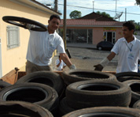
Pneus:
Grandes responsáveis por reinfestações à distância de áreas livres do Aedes aegypti. Todos os pneus inservíveis, quando possível, deverão ser removidos para eliminação. Os utilizáveis, depois de inspecionados e secos devem ser mantidos em ambiente protegido da chuva.

Slide 31
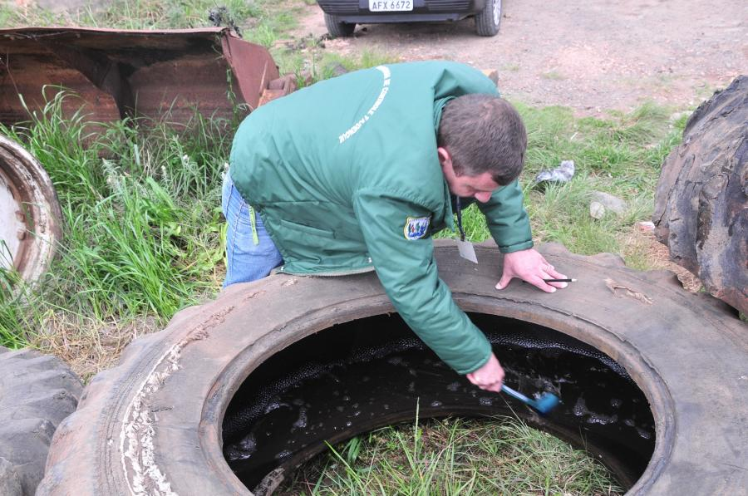
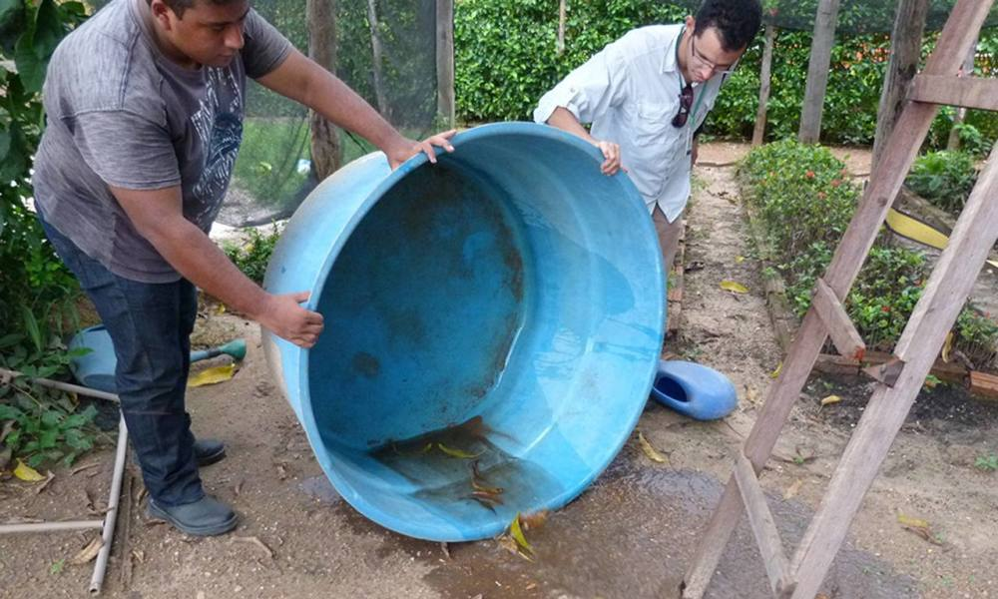
Depósitos tratados:
São aqueles onde foi aplicado o inseticida
Depósitos eliminados:
São aqueles que foram destruídos, inutilizados ou protegidos

Slide 32
Desenho de Operação:
Municípios sem presença de Aedes aegypti
Pesquisa entomológica nos Pontos Estratégicos;
Pesquisa entomológica em armadilha;
Pesquisa Vetorial Especial;
Buscar parceria com outros setores da área da saúde, obras e educação,
para conscientização e participação comunitária na eliminação de
depósitos que possam servir de criadouros do vetor e promoção do
saneamento domiciliar.

Slide 33
Desenho de Operação:
Municípios com presença de Aedes aegypti
Pesquisa Entomológica nos Pontos Estratégicos;
Pesquisa entomológica em armadilhas;
Pesquisa Vetorial Especial;
Delimitação de foco (DF);
Levantamento de Índice + Tratamento (LI+T);

Slide 34
PQAVS 2022 – Indicador 8 - 2022
Cobertura de pelo menos 4 ciclos ao ano com o mínimo de 80%
Regional de Viana
 |  |  |  | 1º CICLO |  | 2º CICLO |  | 3º CICLO
URS | IBGE | Município | Inspeção Ciclo | Nº de imóveis visitados | % de Cobertura | Nº de imóveis visitados | % de Cobertura | Nº de imóveis visitados | % de Cobertura
Viana | 210135 | Bacurituba | 1.053 | 1017 | 96,6 | 934 | 88,7 | 906 | 86,0
Viana | 210240 | Cajapió | 1.888 | 1500 | 79,4 | 1.906 | 101,0 | 2.075 | 109,9
Viana | 210250 | Cajari | 3.230 | 1879 | 58,2 | 2.610 | 80,8 | 2.230 | 69,0
Viana | 210650 | Matinha | 4.539 | 2646 | 58,3 | 3.965 | 87,4 | 3.560 | 78,4
Viana | 210745 | Olinda Nova do Maranhão | 3.391 | 3117 | 91,9 | 2.993 | 88,3 | 2.758 | 81,3
Viana | 210760 | Palmeirândia | 2.408 | 2202 | 91,4 | 1.927 | 80,0 | 1.016 | 42,2
Viana | 210830 | Penalva | 7.509 | 7511 | 100,0 | 7.479 | 99,6 | 4.698 | 62,6
Viana | 211050 | São Bento | 4.633 | 4312 | 93,1 | 2.338 | 50,5 | 0 | 0,0
Viana | 211100 | São João Batista | 2.642 | 2367 | 89,6 | 2.331 | 88,2 | 2.459 | 93,1
Viana | 211170 | São Vicente de Ferrer | 921 | 922 | 100,1 | 822 | 89,3 | 845 | 91,7
Viana | 211280 | Viana | 17.504 | 15525 | 88,7 | 16.158 | 92,3 | 14.078 | 80,4

Slide 35
Critérios para aplicação de UBV:
1 – índice de infestação alta ou média;
2 – Aumento de notificações de casos suspeitos por 4(quatro) semanas;
3 – Confirmação de caso por laboratório;
4 – Óbito;
5 – Comprometimento do combate aos focos larvários;
6 – Nível de complexidade dos Municípios.

Slide 36
fim

